Slide 1
Közvetlen EU-s finanszírozási lehetőségek
2021-2027
Hitesy Ágnes
HBH Stratégia és Fejlesztés Kft.
Kóspallag, 2020. július 30.

Slide 2

Az előadás tartalma
EU-s támogatási programok áttekintése
EU 2021-2027
Többéves Pénzügyi Keret (MFF)
Változások a 2014-2020-es periódushoz képest
A 2021-2027-es Program újdonságai
A 2020-ban elérhető források

Slide 3
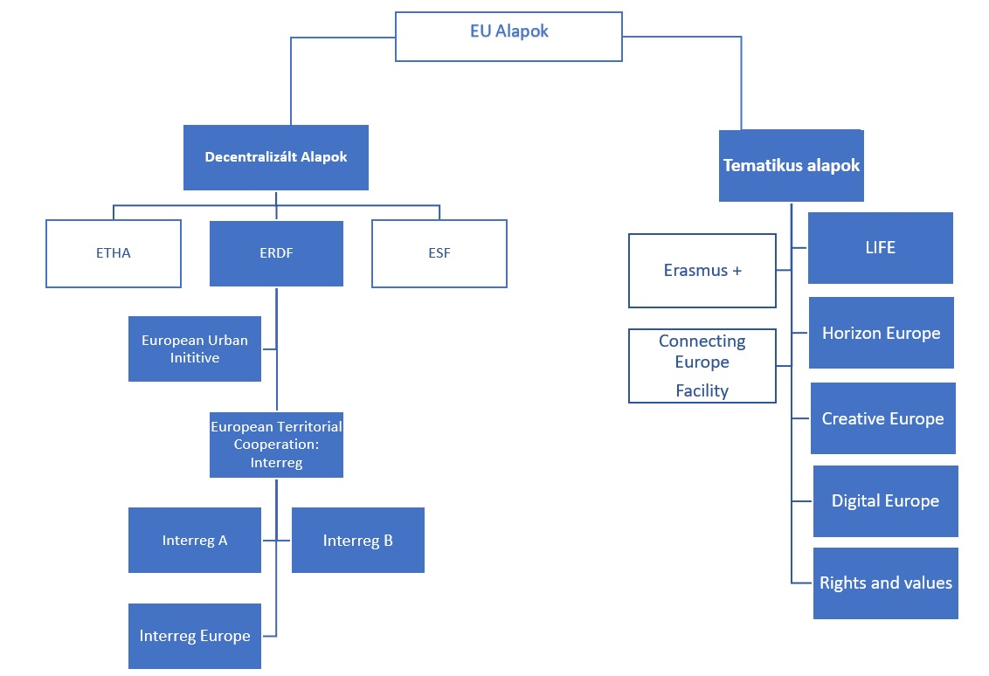
EU Programok áttekintése

Slide 4
EU 2021 - 2027
Hétéves költségvetési ciklusok (2014-2020, 2021-2027)
Költségvetés finomítása évente
Megszületett a megállapodás a következő EU-s költségvetésről; Parlamenti jóváhagyás még szükséges
A támogatási rendszer reagál a változásokra: rugalmasabb program szerkezet, új programok, a helyzet változására gyorsan reagáló kezdeményezések
Felhasználó barát, egyszerűbb, kevésebb adminisztrációt igénylő konstrukciók

Slide 5
Többéves Pénzügyi Keret
Az Európai Bizottság javaslata a 2021-2027-es ciklusra (2018) https://ec.europa.eu/commission/sites/beta-political/files/budget-proposals-modern-eu-budget-may2018_en.pdf

Slide 6
Többéves Pénzügyi Keret
Forrás: https://www.europarl.europa.eu/thinktank/infographics/mff2021-2027/index.html

Slide 7
Változások a 2014-2020-as ciklushoz képest
Brexit okozta kerethiány
Egyszerűsítési szabályok
Új EU-s programok, új nevek
Több figyelem az innovációnak és a digitális korra történő átállásnak
Fenntarthatóság

Slide 8
A Green Deal-el kapcsolatos fejlemények
EU célja: Európa legyen az első klímaneutrális kontinens 2050-re (260 mrd EUR)
GD más törvényjavaslatok felé is kiindulási alap
GD hatása a költségvetésre: a teljes költségvetés 25%-a éghajlatváltozási célkitűzésekre fordítódjon (EB javaslata)
Hatással van a prioritásokra és a finanszírozási mechanizmusokra; friss források, új pályázati lehetőségek (pl. 2020-as H2020)
Just Transition Mechanism Fund: (EU támogatás- EIB public loan- magán befektetés) tagországi „Just Transition Plan” alapján – elsősorban a fosszilis energia kiváltása a cél

Slide 9
A COVID-19 hatásai az EU programokra
A korábban kitűzött fejlesztések végbe mennek, de az új programok indítása késhet
Az Európai Szolidaritási Alap bővítésre került; Európai Vészhelyzeti Alap
A Corona Response Investment Initiative-ból fennmaradó összeget a kríziskezelési kapacitás növelésére költenék
EU programok reagálnak a koronavírus hatásaira: foglalkoztatás, egészségügy, turizmus, mobilitás
Több lehetőség egészségügyi kutatásokra (például a H2020 programon belül)

Slide 10
Az Interreg és az ERDF prioritásai
Öt átfogó prioritás:
„Smarter Europe”: innováció, digitalizáció, a TBK versenyképességének növelése
Zöldebb, alacsony széndioxid kibocsátású Európa: fenntartható energia, éghajlatváltozáshoz való alkalmazkodás, körkörös gazdaság, biodiverzitás
Összekapcsoltabb Európa: fenntartható mobilitás, digitális kapcsolatok erősítése
Szociálisabb Európa: minőségi munkához és oktatáshoz való hozzáférés, a hátramaradott csoportok integrációja, egyenlő hozzáférés az egészségügyhöz
Állampolgárokhoz közeli Európa: Fenntartható növekedés helyi szinten
Kormányzás

Slide 11
2020-as pályázati lehetőségek a Green Deal kapcsán
European Grean Deal calls: ( a futó H2020 költségvetéséből) 11 priorítás
megjelenés: 2020 szeptember vége,
benyújtási határidő 2021 január,
projekt kezdés 2021 2. félév
EUCF ( European City Facility): energetikai ( megújuló és hatékonyság) beruházások előkészítésére ( MT, háttér és hatástanulmányok, forrás feltárás, jogi, pénzügyi modellek kidolgozása….)
4 pályázati felhívás, növekvő támogatási keret ( 1. felhívás:11, 2. felhívás: 25 nyertes)
benyújtási határidő 2020 október, 2021 március
További, a korábbi támogatási struktúrát kiegészítő új konstrukciókkal is számolunk

Slide 12
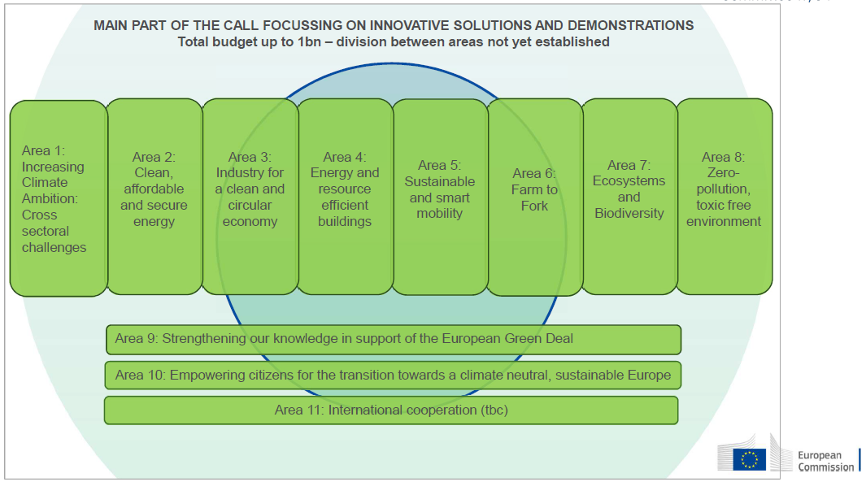

Slide 13
Hitesy Ágnes
HBH Stratégia és Fejlesztés Kft.
+36-20-94-21-605 hitesy.agnes@hbhe.hu
Kóspallag, 2020. július 30.

